Slide 1








Măng Non

Slide 2



Slide 3
Măng Non

Slide 4



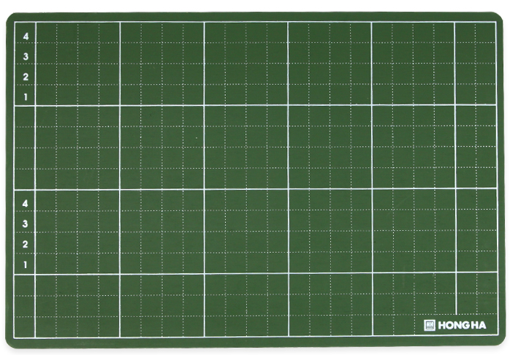
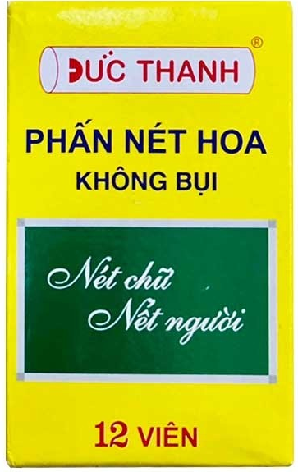
Bảng con
Phấn
Vở tập viết

Slide 5


Slide 6

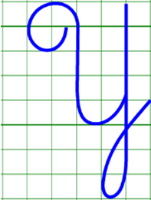
1. Giới thiệu mẫu chữ hoa
Y
Quan sát chữ Y cỡ nhỡ, cho biết độ cao và độ rộng các nét?

Slide 7
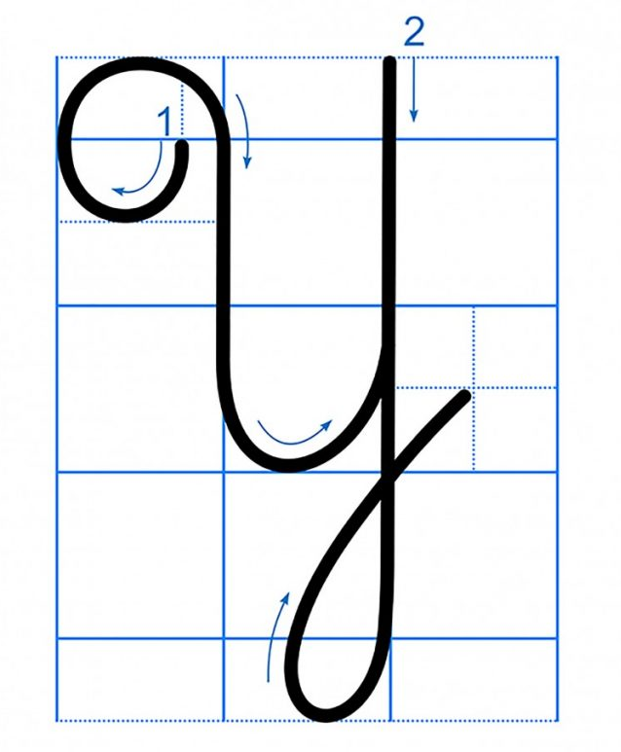
1. Giới thiệu mẫu chữ hoa
Y
Chữ hoa Y cỡ nhỡ có độ cao 5 li, độ rộng 4 li.
Chữ hoa Y cỡ nhỏ có độ cao 2,5 li, độ rộng 2,5 li.

Slide 8
1. Giới thiệu mẫu chữ hoa
Y
Quan sát chữ Y cỡ nhỡ, cho biết độ cao và độ rộng các nét?

Slide 9

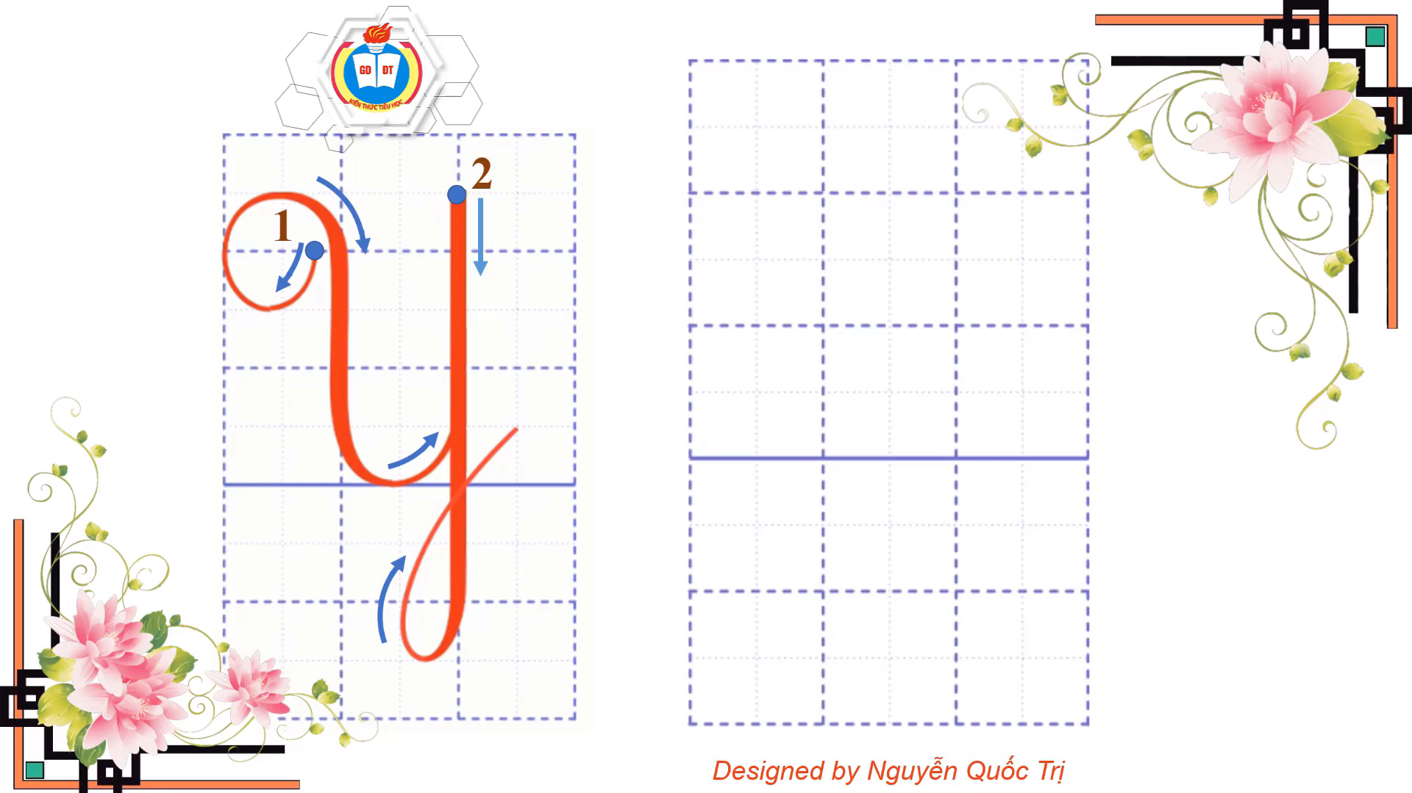

Hãy quan sát video sau:
Măng Non

Slide 10


Y
2. Viết chữ hoa vào bảng con.
Bảng con
Phấn

Slide 11

Y
3. Viết chữ hoa vào vở tập viết.
Vở tập viết

Slide 12


Slide 13
Câu ứng dụng:
Yêu Tổ quốc, yêu đồng bào.
Những chữ nào cao 2,5 li?
Chữ Y, T, y,b cao 2,5 li

Slide 14
Câu ứng dụng:
Những chữ nào cao 2 li?
Chữ đ, q cao 2 li

Slide 15
Câu ứng dụng:
Những chữ nào cao 1 li?
Chữ ê, u, ô, c, n, a,o cao 1,5 li

Slide 16

Viết bài vào vở
Viết bài vào vở

Slide 17

Viết câu ứng dụng vào vở Tập viết:

Slide 18




Măng Non
Măng Non

Slide 19



